Slide 1
قياسات
الزوايا
حمد العيسائي

Slide 2




قوانين الحصة
عدم الكتابة في دردشة الاجتماع إلا بإذن المعلم
رفع اليد عند المشاركة وانتظار الموافقة
اغلاق المايك وعدم فتحه إلا بإذن المعلم
الحضور قبل الحصة الدراسية وعدم المغادرة
إلا بعد انتهائها

Slide 3
الأهداف التعليمية
يستطيع الطالب في نهاية الدرس
١) أستطيع أن أطبق فهمي لمجموع الزوايا عند نقطة وعلى خط مستقيم وفي المثلث
٢) استطيع أن أوضح أن مجموع زوايا أي شكل رباعي الأضلاع يساوي ٣٦٠
٣)أستطيع أن احسب الزوايا الناقصة في رباعي الاضلاع
٤) أستطيع أن اتعرف الى العلاقات بين الزوايا واستخدمها

Slide 4
أكتب أسماء الاشكال الهندسية التالية
التعلم القبلي

Slide 5

مامجموع قياسات الزوايا الداخلية للشكل التالي
التمهيد

Slide 6
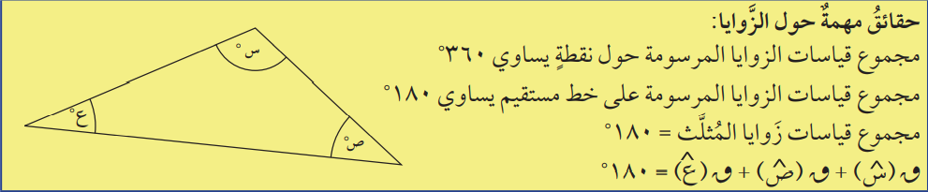
تعليمات

Slide 7
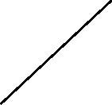

1
مجموع قياسات الزوايا المرسومة حول نقطة يساوي 360

Slide 8
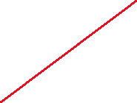

2
مجموع قياسات الزوايا المرسومة حول خط مستقيم يساوي 180

Slide 9
3
مجموع قياسات زوايا المثلث تساوي180

Slide 10

4
مجموع قياسات زوايا الشكل الرباعي تساوي 360

Slide 11
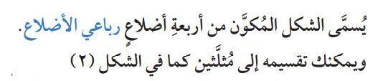
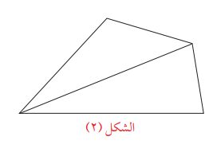
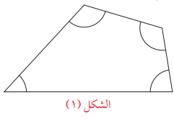
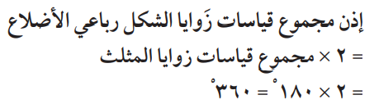
الشكل الرباعي

Slide 12
1
مثال
شكل رباعي الاضلاع فية 3 زوايا متساوية ، قياس كلا منها 85
فما قياس الزاوية الرابعة

Slide 13
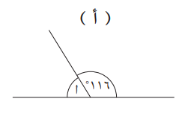
2
أحسب قياسات الزوايا المشار لها بالرموز
مثال

Slide 14
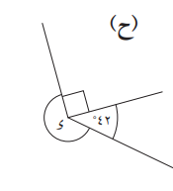
2
أحسب قياسات الزوايا المشار لها بالرموز
مثال

Slide 15



1
أحسب قياسات الزوايا المشار لها بالرموز
تمرين

Slide 16
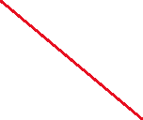




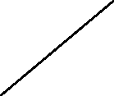
2
أحسب قياسات الزوايا المشار لها بالرموز
تمرين

Slide 17
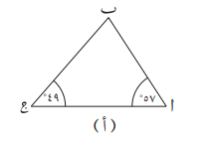
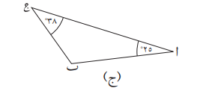
3
أحسب قياس ق( ا ب ج) في كل مثلث من المثلثات التالية
مثال

Slide 18
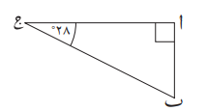
3
حوط على الإجابة الصحيحة:
قياس الزاوية ( ب ) في الشكل التالي
تمرين
64
66
60
62
الإجابة في الدردشة

Slide 19
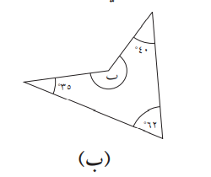
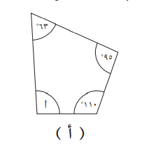
4
أحسب قياسات الزوايا المحددة بالرموز
مثال

Slide 20
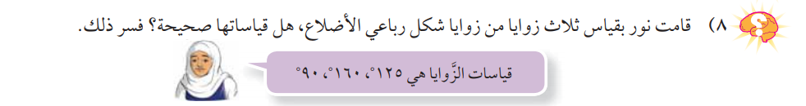
4
تمرين

Slide 21
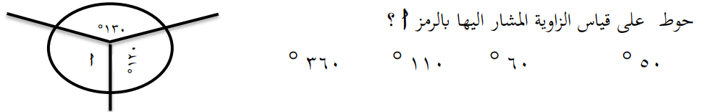
1
سؤال أختبار

Slide 22
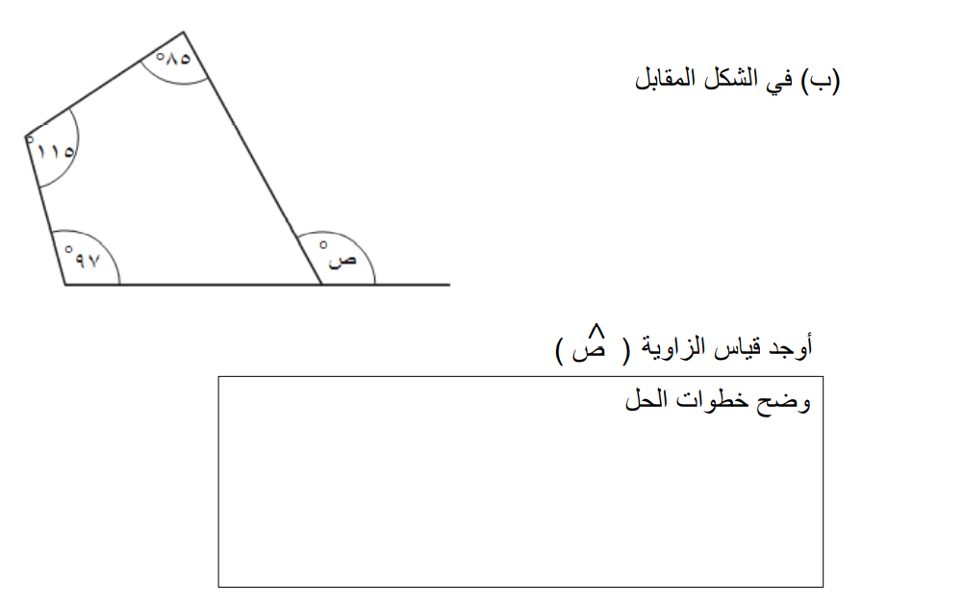

Slide 23
بطاقات التميز

